Slide 1



Le modèle d'UTXO de Bitcoin
BTC204 - Par Loïc Morel - Chapitre 2.1
IA Translated
(Not yet reviewed)
BTC204 - FR - V.001 - 2024-08 - Plan₿ Network’s PGP: 5720 CD57 7E78 94C9 8DBD 580E 8F12 D0C6 3B1A 606E

Slide 2

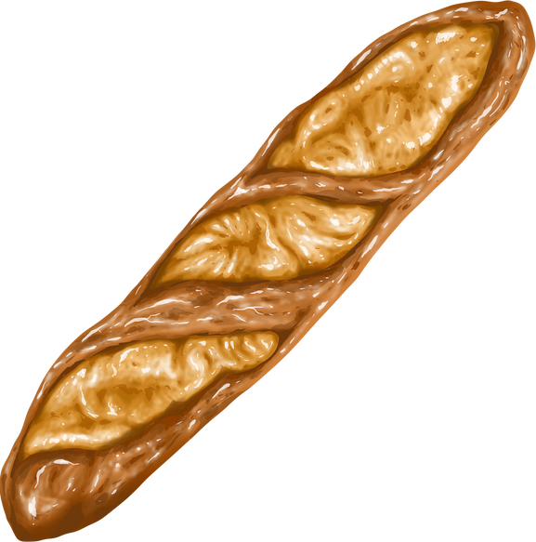




BTC204 - Chapitre 2.1 - Le modèle d'UTXO de Bitcoin
Le modèle bancaire
Instructeur
Compte bancaire du client :
1 245 €
Compte bancaire du boulanger :
47 412 €
Loïc Morel
- 2 €
+ 2 €
IA Translated
(Not yet reviewed)
BTC204 - FR - V.001 - 2024-08 - Plan₿ Network’s PGP: 5720 CD57 7E78 94C9 8DBD 580E 8F12 D0C6 3B1A 606E

Slide 3

BTC204 - Chapitre 2.1 - Le modèle d'UTXO de Bitcoin
Les UTXOs et les conditions de dépense
Instructeur
Transaction Bitcoin
inputs
outputs
210 000 sats
100 000 sats
110 000 sats
Loïc Morel
UTXOs consommés pour la dépense
UTXOs créés pour les destinataires
IA Translated
(Not yet reviewed)
BTC204 - FR - V.001 - 2024-08 - Plan₿ Network’s PGP: 5720 CD57 7E78 94C9 8DBD 580E 8F12 D0C6 3B1A 606E

Slide 4




BTC204 - Chapitre 2.1 - Le modèle d'UTXO de Bitcoin
Les UTXOs et les conditions de dépense
Instructeur
Permet de créer un script afin de bloquer un UTXO
Clé publique
210 000 sats
Loïc Morel
Clé privée
210 000 sats
Permet de signer afin de satisfaire le script
IA Translated
(Not yet reviewed)
BTC204 - FR - V.001 - 2024-08 - Plan₿ Network’s PGP: 5720 CD57 7E78 94C9 8DBD 580E 8F12 D0C6 3B1A 606E

Slide 5
BTC204 - Chapitre 2.1 - Le modèle d'UTXO de Bitcoin
Le portefeuille Bitcoin
Instructeur
Portefeuille Bitcoin
UTXO #1 2 BTC
UTXO #2 8 BTC
Loïc Morel
UTXO #3 5 BTC
UTXO #4 2 BTC
IA Translated
(Not yet reviewed)
BTC204 - FR - V.001 - 2024-08 - Plan₿ Network’s PGP: 5720 CD57 7E78 94C9 8DBD 580E 8F12 D0C6 3B1A 606E

